Slide 1
Среда Spark
Spark SQL / DataFrame API
Лекция 3
Толоконов Илья

Slide 2
Содержание курса
Введение в Big Data: как работают и где находятся большие данные;
Среда Spark. Spark RDD / Spark SQL;
Advanced SQL;
Spark ML / Spark TimeSeries;
Advanced ML и проверка результатов качества моделей;
Spark GraphX /Spark Streaming;
Экосистема Spark (MLFlow, AirFlow,H2O AutoML);
Spark в архитектуре проекта / Spark CI/CD.

Slide 3
Кратко про прошлую лекцию
Apache Spark: Введение
Что такое Apache Spark?
SparkSession, SparkConf, SparkContext
Driver & Executors
Transformations & Actions
RDD

Slide 4
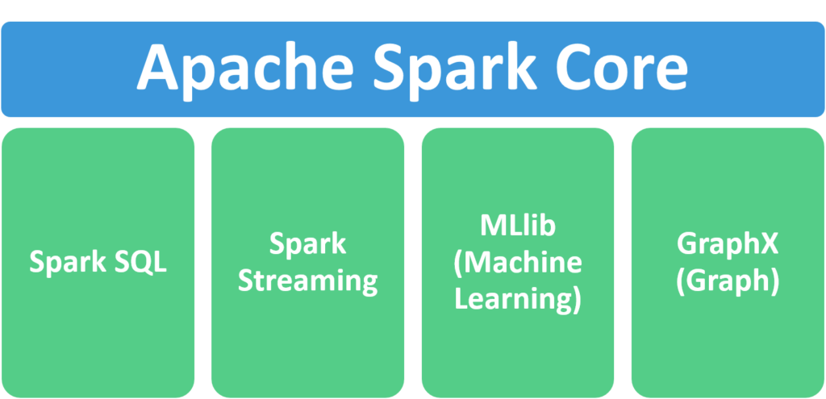
Кратко про прошлую лекцию
Apache Spark
Apache Spark — это распределённый движок обработки данных, созданный для быстрой работы с большими объёмами данных.
Преимущества:
Скорость: Работает в памяти, в 10–100 раз быстрее
MapReduce.
Универсальность: Поддерживает batch, real-time (Streaming), SQL-запросы, ML и графовую обработку.
Простота и гибкость: Удобные API на Scala, Python, Java и
SQL.
Масштабируемость: Легко масштабируется на кластерах.
Экосистема: Широкий набор библиотек (Spark SQL, Spark Streaming, MLlib, GraphX).
Поддержка различных источников данных: Интеграция с
Hadoop, базами данных, облачными хранилищами.

Slide 5
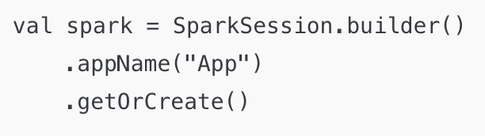
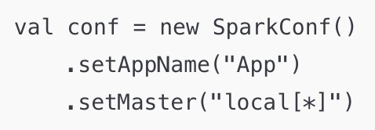

Кратко про прошлую лекцию
Что такое SparkSession, SparkConf, SparkContext?
SparkSession — интерфейс взаимодействия с Spark (рекомендуемый способ работы).
SparkConf — настройки приложения.
SparkContext — обеспечивает связь с кластером и управление задачами.

Slide 6
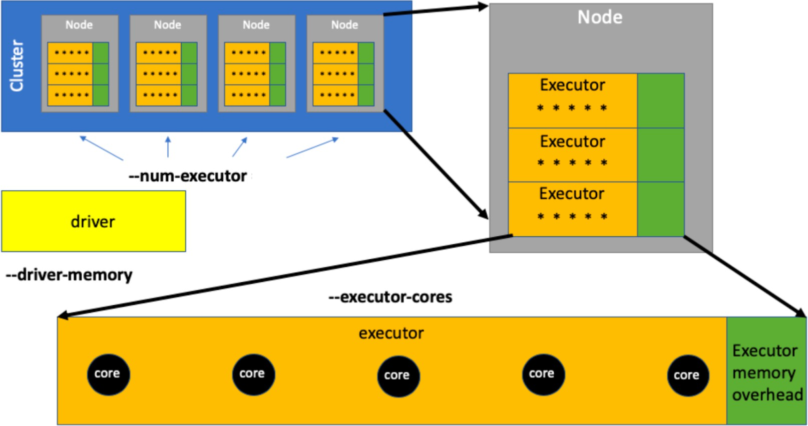
Кратко про прошлую лекцию
Сущности Apache Spark
Driver & Executors

Slide 7
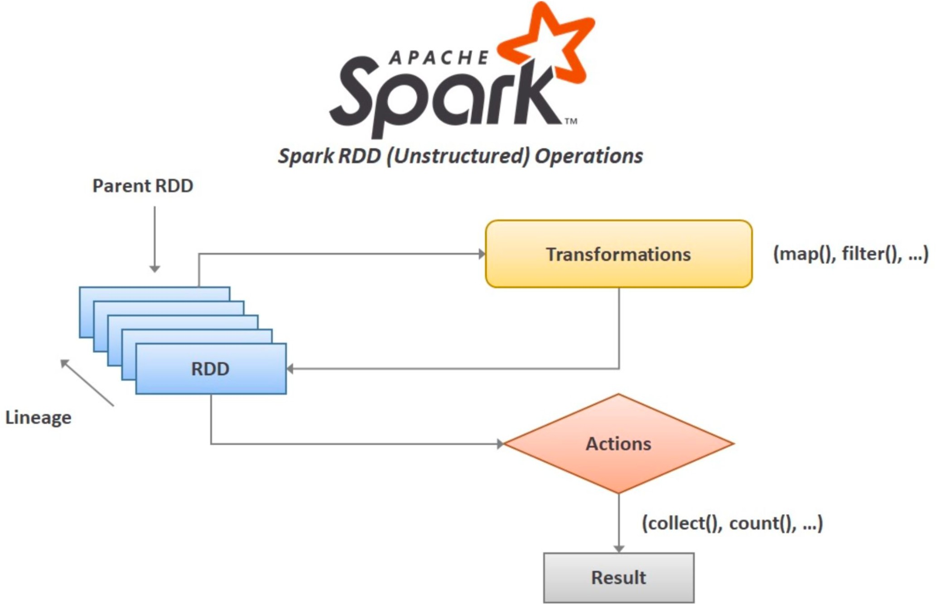
Кратко про прошлую лекцию
Виды операторов в Spark
Трансформации (transformations):
Формируют новый RDD/DataFrame.
Выполняются лениво (lazy evaluation), не запускаются сразу.
Примеры: map(), fllter(), flatMap(), groupBy(), join().
Действия (actions):
Запускают вычисления и возвращают результат драйверу.
Немедленно запускают цепочку трансформаций.
Примеры: collect(), count(), take(), reduce(), foreach().

Slide 8
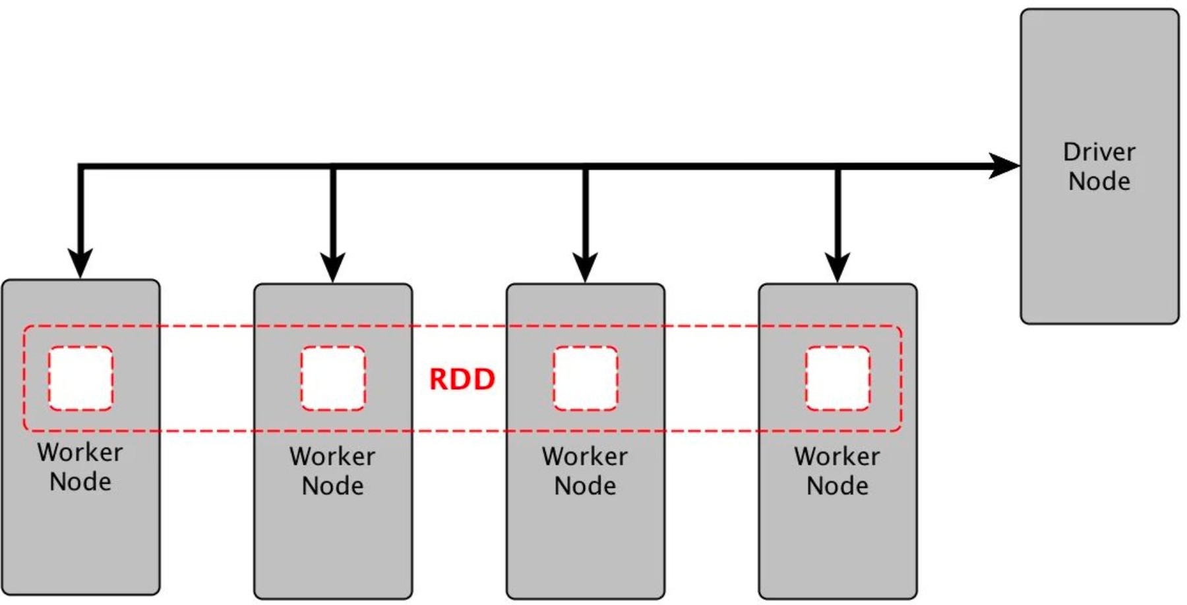
Кратко про прошлую лекцию
RDD
RDD (Resilient Distributed Dataset) — это базовая абстракция данных в Spark, представляющая собой отказоустойчивую распределённую коллекцию элементов, размещённую на кластере.
Свойства RDD:
Распределённость: Данные хранятся и обрабатываются параллельно на нескольких узлах.
Отказоустойчивость: В случае отказа узла данные восстанавливаются автоматически.
Неизменяемость (Immutable): Любое преобразование RDD создаёт новый RDD.
Отложенные вычисления (Lazy Evaluation): RDD вычисляются только при выполнении действий (actions).

Slide 9
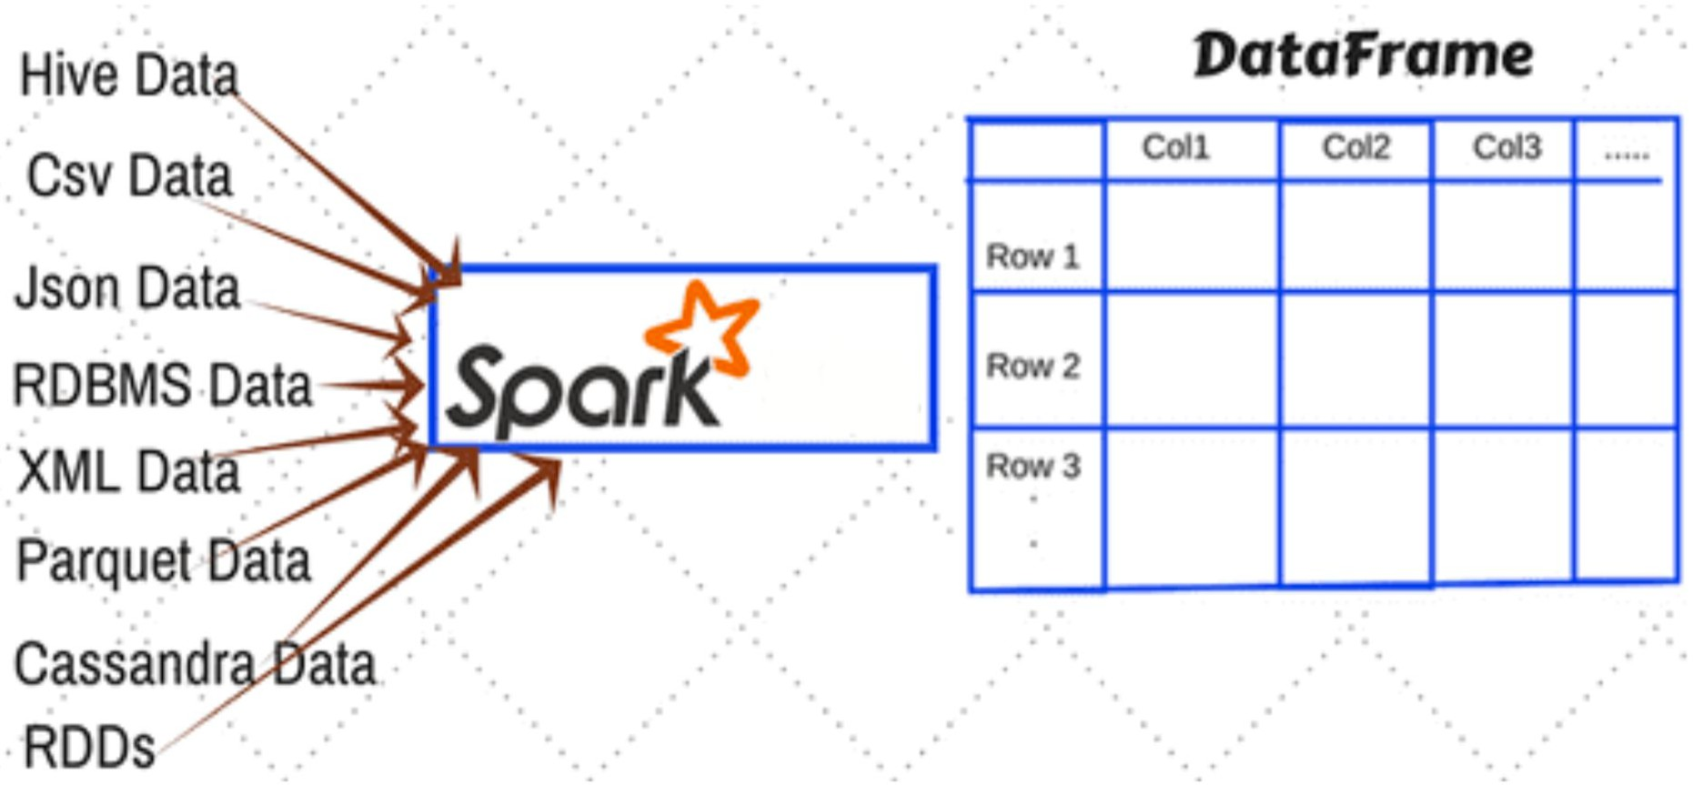
Spark DataFrame
Spark DataFrame — это распределённая коллекция данных, организованная по столбцам, похожая на таблицу в реляционной базе данных.
Свойства:
Имеет именованные столбцы.
Данные структурированы и распределены по узлам кластера.
Обладает оптимизацией запросов (Catalyst Optimizer).

Slide 10
RDD vs DataFrame
RDD (Resilient Distributed Dataset)
Низкоуровневая структура данных.
Не имеет схемы (нужна ручная обработка).
Операции менее оптимизированы.
Подходит для нестандартных задач и низкоуровневой обработки данных.
DataFrame
Высокоуровневая структура данных, основанная на RDD.
Имеет четко определённую схему
(столбцы, типы данных).
Использует Catalyst Optimizer для оптимизации операций.
Лучше подходит для структурированных данных и SQL-запросов.

Slide 11
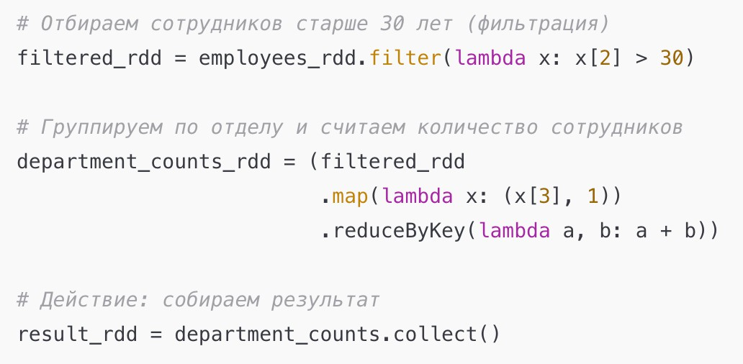
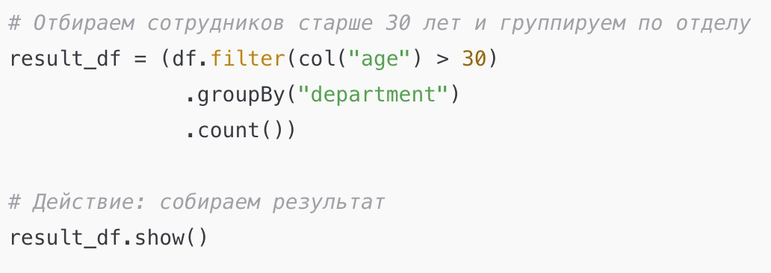
RDD vs DataFrame
Задача: Имеются данные о сотрудниках. Нужно отобрать сотрудников старше 30 лет, сгруппировать по отделу и посчитать, сколько сотрудников в каждом отделе.
RDD DataFrame

Slide 12
Spark SQL
Spark SQL – это модуль Spark для обработки структурированных данных с использованием SQL-запросов и DataFrame API. Он позволяет работать с данными аналогично обычным таблицам в реляционных БД.
Spark SQL предоставляет:
Выполнение SQL-запросов напрямую.
DataFrame API, оптимизированный через Catalyst Optimizer.
Поддержку форматов данных: Parquet, CSV, JSON и других.

Slide 13
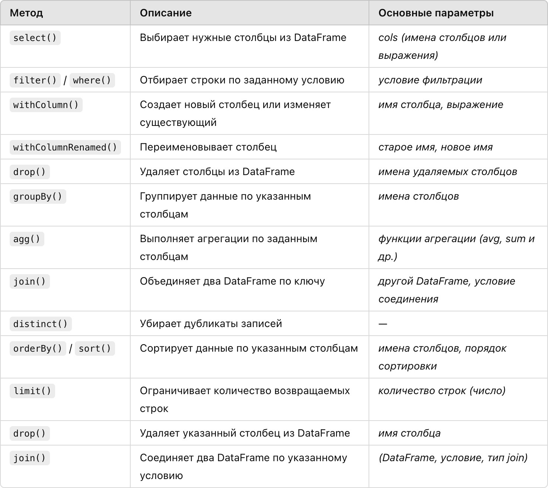
DataFrame API (Трансформации)

Slide 14
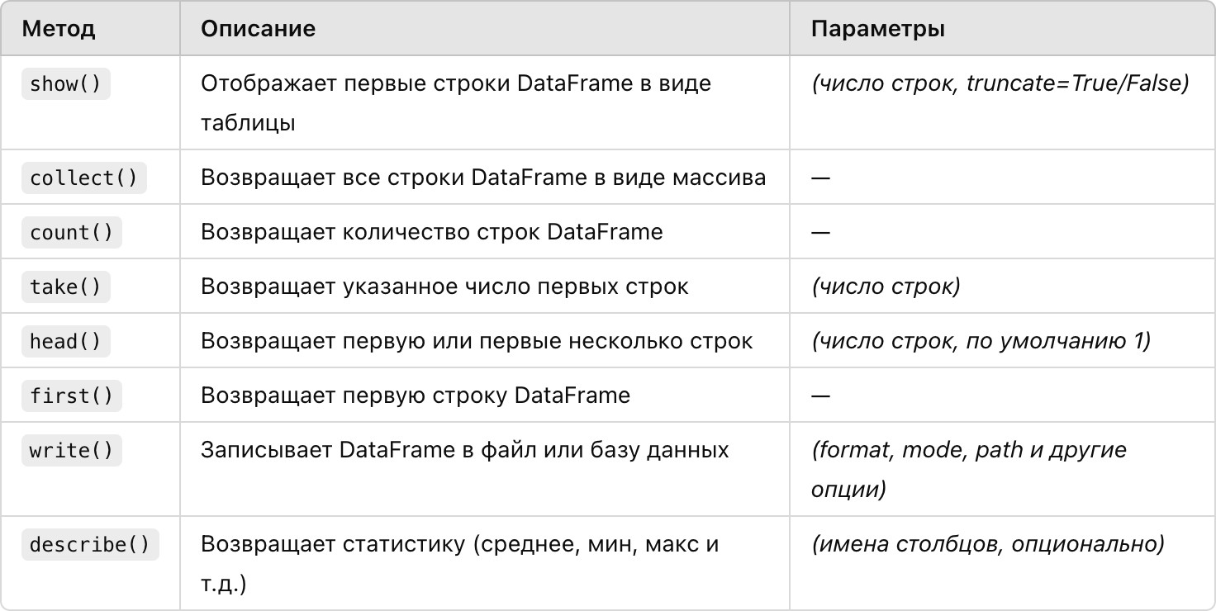
DataFrame API (Действия)

Slide 15
Практика DataFrame
Репозиторий на GitHub с python-ноутбуком и файлом с данными Рекомендуется его загрузить в Google Collab (вместе с данными)
https://github.com/tolokonov/hse_pyspark

Slide 16
Спасибо за внимание!

